Slide 1

О ПМГ ГЭФ: коротко и ясно

Slide 2
Что такое ПМГ ГЭФ?
Корпоративная Программа ГЭФ – 119 стран
По тематикам ГЭФ
Только для неправительственных, некоммерческих организаций
Децентрализованное управление
Идеи от заявителей
Гранты – до 50 000 дол, стратегические – до 150 000 дол
Обязательное со-финансирование не менее 50/50

Slide 3
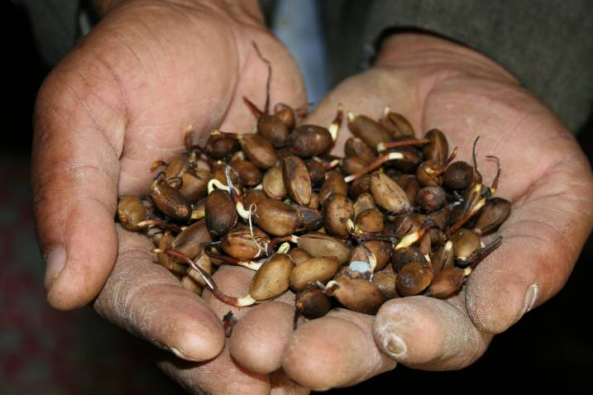
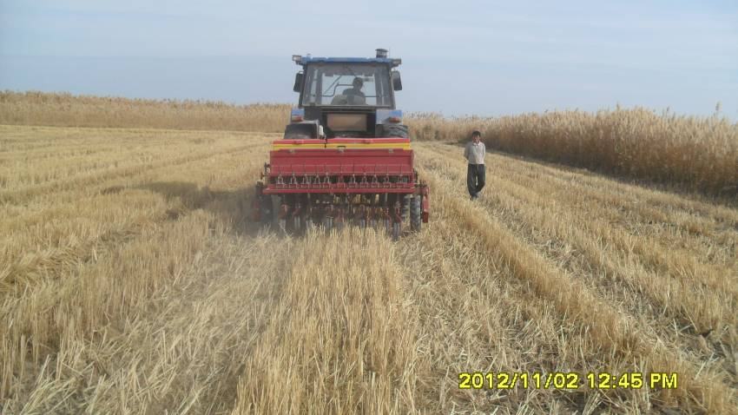
Некоторые из поддержанных ПМГ ГЭФ технологий
Промышленные плантации фисташки
Биогаз
Лазерная планировка полей
Аквакультура
Почвозащитное с/х
Энергоэффективные теплицы
Микрогидростанции
Сидерация
Фитомелиорация
Производство капельного орошения
Гепард
Многое другое

Slide 4
1-ый проект в Узбекистане одобрен 18 сентября 2008 г.

Slide 5
Сколько денег потрачено?

Slide 6
Сколько на что?

Slide 7
Процентное соотношение бюджета по тематическим областям

Slide 8
Сколько еще осталось до конца OP5 (можно считать до конца 2015)
Пре-одобренные, на стадии разработки проекты на сумму 501 000 долларов.
Такие как:
локализация производства лазерных планировщиков (первый стратегический)
восстановление системы отопления в фондовой оранжерее Таш.бот.сада
распространение солнечных ФЭС через ТПП
создание лаборатории микроклонирования в Намангане
другие

Slide 9
Наши успехи
Фисташка – всего 6 проектов на сумму $262,157 – «Волна» по всей стране – Джизак План до 2030 г – 4500 га по области.
лазерка – от демонстрации (5 проектов) до завода по производству
биогаз – от демонстраций к кредитной линии ВБ
местное производство капельного орошения
Экоцентр Джейран – с 6000 до 15 000 га.
Аквакультура
Сейчас фокус – нулевая обработка и микрогидростанции

Slide 10

Что хотим?
Продолжить работать на благо народа Узбекистана
Что для этого нужно?
Разработать страновую программную стратегию для реализации ПМГ ГЭФ в OP6 периоде ГЭФ (2015-2019)

Slide 11

Спасибо за внимание!
Читайте о нас подробнее на - www.sgp.uz

